Slide 1


Slide 2

TRƯỜNG THCS LƯƠNG VĂN CHÁNH
HUYỆN PHÚ HÒA
CHÀO MỪNG TẤT CẢ CÁC EM HỌC SINH LỚP 6A
MÔN ĐỊA LÍ 7
GIÁO VIÊN: LƯU THỊ LAM PHƯƠNG

Slide 3






VÒNG QUAY
MAY MẮN
8
9
10
8
1
2
3
Phần thưởng
7
1 điểm cộng
Mất lượt
4
5
6
QUAY
Notes:
Bấm vào vòng quay chọn câu hỏi tương úng với ô quay, bấm vào thiên thần để về trò chơi mới nhé thầy cô.

Slide 4

Câu 1. Châu Phi có 1 nền văn minh
cổ đại rực rỡ -?
Đáp án
Sông Nin – Ai Cập

Slide 5
Câu 2. Châu lục có dân số đông nhất thế giới?
Đáp án
Châu Á

Slide 6
Câu 3. Hoang mạc lớn nhất thế giới nằm ở châu lục này tên gì?
Đáp án
Xa ha ra

Slide 7
Câu 4. Đây là 1 trong 3 kênh đào nhân tạo lớn của thế giới?
Đáp án
Kênh Xuy-ê

Slide 8
Câu 5. Nêu tên các đới khí hậu ở châu Phi?
Đáp án
+ Đới khí hậu xích đạo; cận xích đạo;
Đới khí hậu nhiệt đới; hậu cận nhiệt.

Slide 9
Câu 6. Con sông dài nhất thế giới nằm ở châu lục này tên gì?
Đáp án
Sông Nin

Slide 10

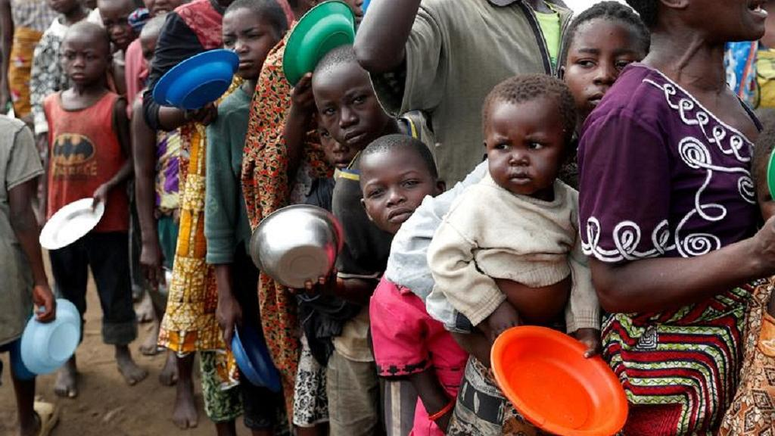
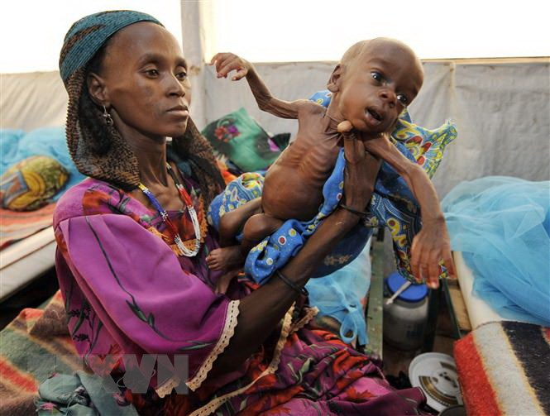
KHỞI ĐỘNG
Em hãy quan sát những hình ảnh sau:

Slide 11
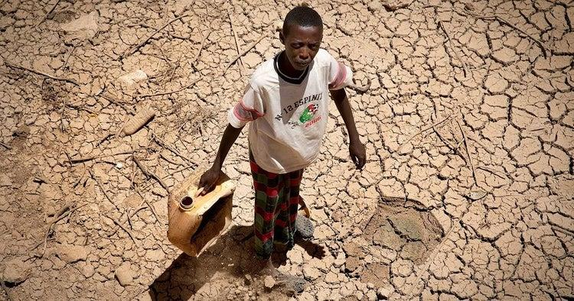
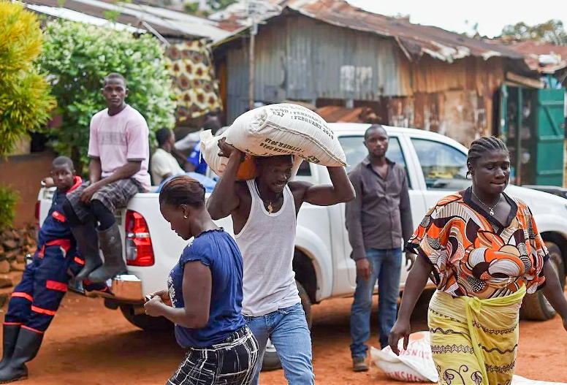
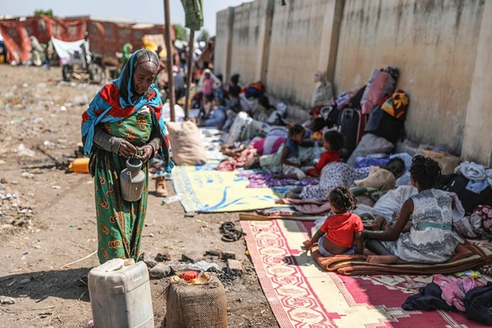
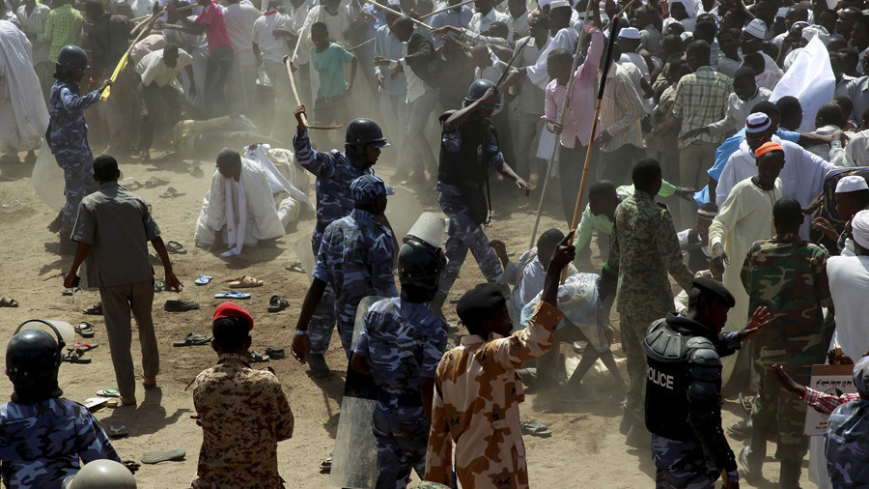

Slide 12



Theo em, tại sao châu Phi là một châu lục giàu khoáng sản, nguồn lao động dồi dào nhưng đa số người dân vẫn sống trong nghèo đói, bệnh tật và chiến tranh đe dọa?

Slide 13
Tiết BÀI 10 ĐẶC ĐIỂM DÂN CƯ, XÃ HỘI CHÂU PHI
BÀI 10:
ĐẶC ĐIỂM DÂN CƯ, XÃ HỘI CHÂU PHI
BÀI 10:
ĐẶC ĐIỂM DÂN CƯ, XÃ HỘI CHÂU PHI

Slide 14



NỘI DUNG BÀI HỌC
01
Những vấn đề về dân cư
02
Những vấn đề về xã hội
03
Di sản lịch sử

Slide 15
Tiết BÀI 10 ĐẶC ĐIỂM DÂN CƯ, XÃ HỘI CHÂU PHI
1. Những vấn đề dân cư
BÀI 10:
ĐẶC ĐIỂM DÂN CƯ, XÃ HỘI CHÂU PHI
BÀI 10:
ĐẶC ĐIỂM DÂN CƯ, XÃ HỘI CHÂU PHI

Slide 16
Dân số châu Phi năm 2020 là bao nhiêu? Chiếm bao nhiêu % ? Đứng thứ mấy trên thế giới?
Bảng 1. Quy mô dân số thế giới và các châu lục
Đơn vị: triệu người
Khu vực | Quy mô dân số
Thế giới | 7.837
Châu Phi | 1.373
Châu Mỹ | 1.027
Châu Á | 4.651
Châu Âu | 744
Châu Đại Dương | 43
. *Nguồn: World population data sheet 2021. www.prb.org

Slide 17
Dân số hiện tại của các nước Châu Phi là 1.387.832.448 người vào ngày 05/12/2021 theo số liệu từ Liên Hợp Quốc. Tổng dân số các nước Châu Phi hiện chiếm 17,55% dân số thế giới. Châu Phi hiện đang đứng thứ 2 trên thế giới về dân số. Mật độ dân số của Châu Phi là 47 người/km2. Với tổng diện tích là 29.661.703 km2. 43,80% dân số sống ở khu vực thành thị (587.737.793 người vào năm 2019). (Nguồn: https://danso.org/chau-phi/)

Slide 18
BÀI 10 ĐẶC ĐIỂM DÂN CƯ, XÃ HỘI CHÂU PHI
1. Những vấn đề dân cư
- Dân số châu Phi năm 2020 là hơn 1,3 tỉ người, chiếm hơn 17% dân số thế giới,là châu lục đứng thứ hai thế giới về dân số sau châu Á.
BÀI 10:
ĐẶC ĐIỂM DÂN CƯ, XÃ HỘI CHÂU PHI
BÀI 10:
ĐẶC ĐIỂM DÂN CƯ, XÃ HỘI CHÂU PHI

Slide 19
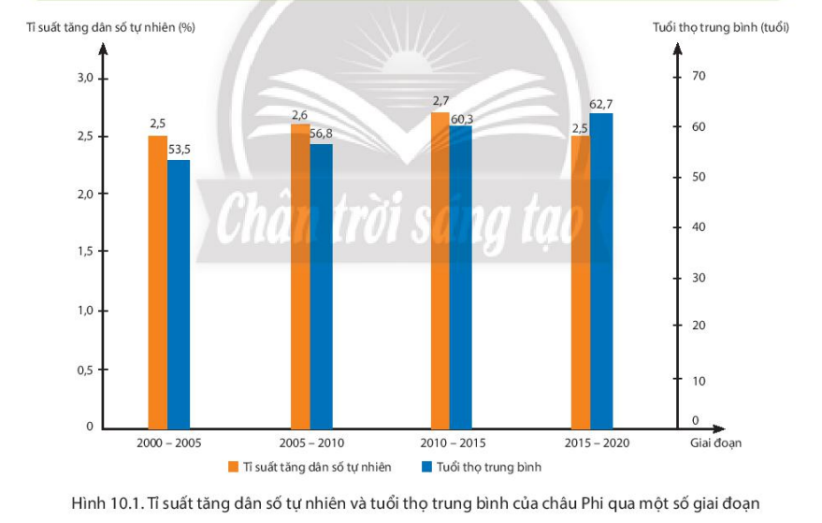
Nhận xét tỉ suất tăng dân số tự nhiên của châu Phi từ giai đoạn 2000 - 2005 đến giai đoạn 2015 - 2020.
Giai đoạn 2000 - 2005 đến giai đoạn 2015 - 2020, tỉ suất tăng dân số tự nhiên của châu Phi có sự biến động:
+ Tỉ suất tăng dân số tự nhiên châu Phi có xu hướng tăng từ giai đoạn 2000 - 2005 đến giai đoạn 2010 - 2015, tăng từ 2,5% (2000 - 2005) lên 2,7% (2010 - 2015).
+ Giai đoạn từ 2010 - 2015 đến 2015 - 2020, tỉ suất tăng dân số tự nhiên châu Phi có xu hướng giảm, tuy nhiên tỉ suất 2,5% giai đoạn 2010 - 2020 vẫn còn ở mức cao so với thế giới.
2.7
2.5
2.5
Hình 10.1. Tỉ suất tăng dân số tự nhiên và tuổi thọ trung bình của châu Phi qua một số giai đoạn
Notes:
+ Giai đoạn từ 2010 - 2015 đến 2015 - 2020, tỉ suất gia tăng dân số tự nhiên châu Phi lại có xu hướng giảm, tuy nhiên tỉ suất này vẫn còn cao so với các khu vực trên thế giới (2,5%, giai đoạn 2010 - 2020).

Slide 20
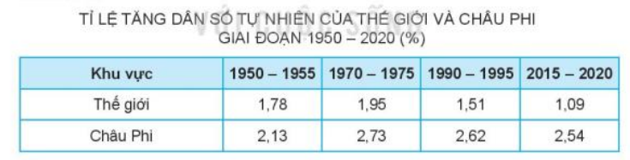

Slide 21
BÀI 10 ĐẶC ĐIỂM DÂN CƯ, XÃ HỘI CHÂU PHI
1. Những vấn đề dân cư
- Dân số châu Phi năm 2020 là hơn 1,3 tỉ người, chiếm hơn 17 % dân số thế giới,Là châu lục đứng thứ hai thế giới về dân số sau châu Á.
BÀI 10:
ĐẶC ĐIỂM DÂN CƯ, XÃ HỘI CHÂU PHI
BÀI 10:
ĐẶC ĐIỂM DÂN CƯ, XÃ HỘI CHÂU PHI
-Tỉ lệ tăng dân số tự nhiên cao nhất thế giới với 2,54% (giai đoạn 2015 - 2020).

Slide 22
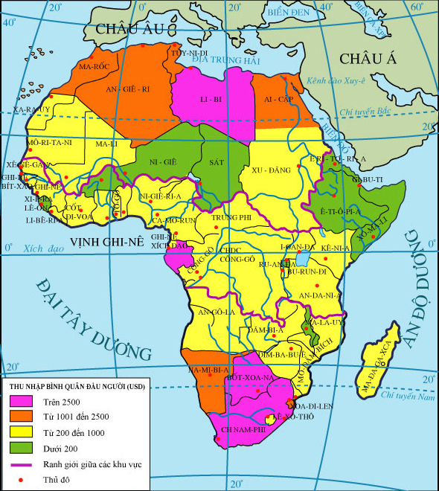
Tên nước | Dân số (triệu người) | Tỉ lệ sinh (%o) | Tỉ lệ tử (%o) | Tỉ lệ gia tăng tự nhiên (%)
Ê-ti-ô-pi-a | 65,4 | 44 | 15 | 2,9
Ai cập | 69,8 | 28 | 7 | 2,1
Tan-da-ni-a | 36,2 | 41 | 13 | 2,8
Ni-giê-ri-a | 126,6 | 41 | 14 | 2,7
CH Nam Phi | 43,6 | 25 | 14 | 1,1

Slide 23
Nhận xét tuổi thọ trung bình của châu Phi từ giai đoạn 2000 - 2005 đến giai đoạn 2015 - 2020.
Tuổi thọ trung bình thấp hiện nay có sự gia tăng từ giai đoạn 2000 - 2005 là 53,5 tuổi đến giai đoạn 2015 – 2020 là 62,7 tuổi, tăng 9,2%.
Hình 10.1. Tỉ suất tăng dân số tự nhiên và tuổi thọ trung bình của châu Phi qua một số giai đoạn
Notes:
+ Giai đoạn từ 2010 - 2015 đến 2015 - 2020, tỉ suất gia tăng dân số tự nhiên châu Phi lại có xu hướng giảm, tuy nhiên tỉ suất này vẫn còn cao so với các khu vực trên thế giới (2,5%, giai đoạn 2010 - 2020).

Slide 24
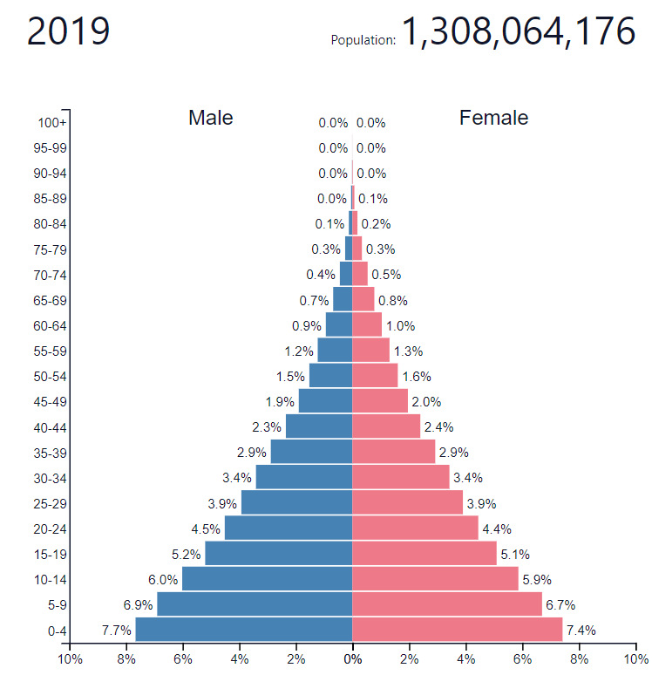
Trình bày cơ cấu dân số của châu Phi năm 2020?
Nam
Nữ
Châu Phi có cơ cấu dân số trẻ, năm 2020, số người trong độ tuổi 0-14 tuổi chiếm 40,6%, độ tuổi 15-64 tuổi chiếm 55,9%.
Tháp dân số của châu Phi năm 2020
Notes:
Dân số đông tăng nhanh số ng trong độ tuổi lao động cao gây sức ép lớn đối với phát triển KT-Xh như giải quyết việc làm, đói nghèo

Slide 25

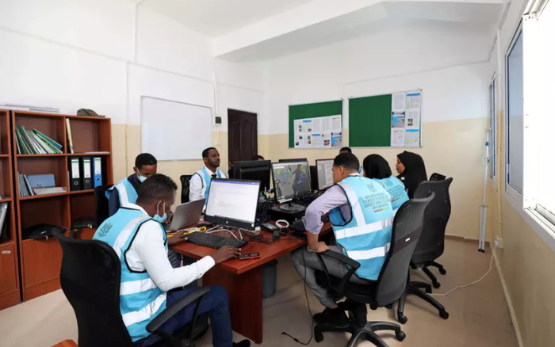
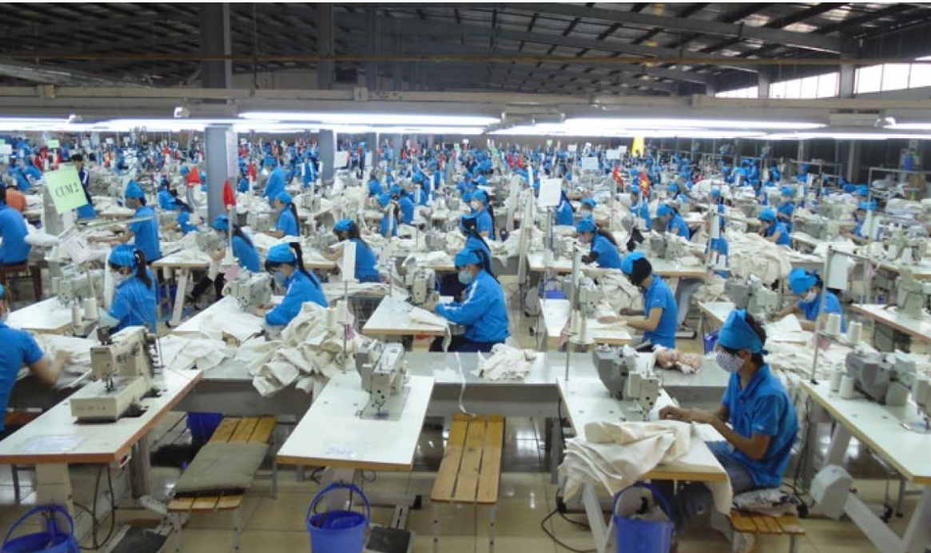
Thuận lợi:
Nguồn lao động dồi dào
Thị trường tiêu thụ rộng lớn
Notes:
Dân cư đông lao động dồi dào và là thị trường tiêu thụ lớn.

Slide 26

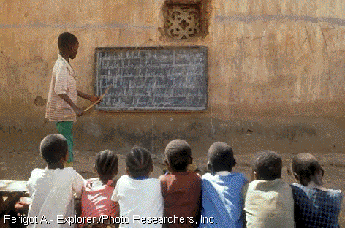
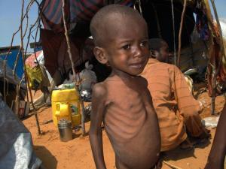
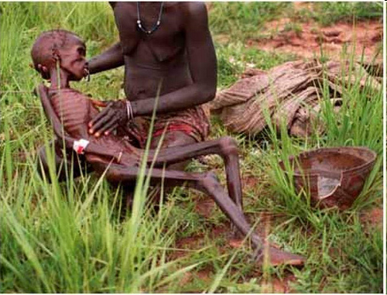
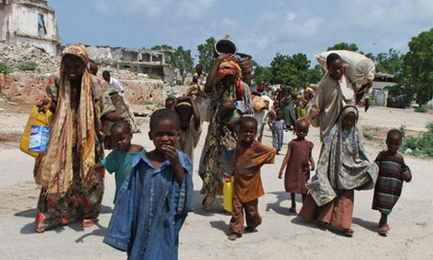
Dựa vào những hình ảnh dưới đây. Cho biết dân số còn tăng nhanh ảnh hưởng như thế nào đến sự phát triển kinh tế - xã hội châu Phi?

Slide 27
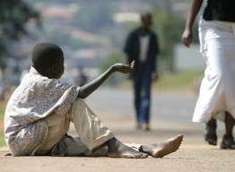
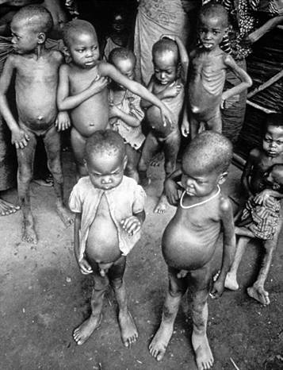
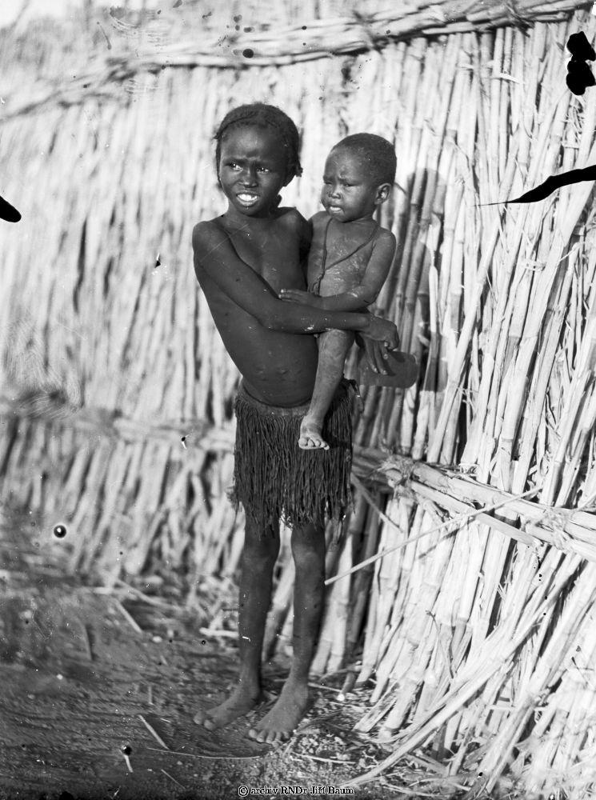
Kìm hãm sự phát triển kinh tế - xã hội, dẫn đến đói nghèo

Slide 28
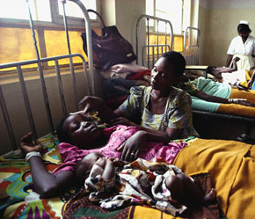
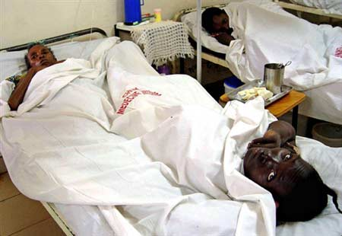
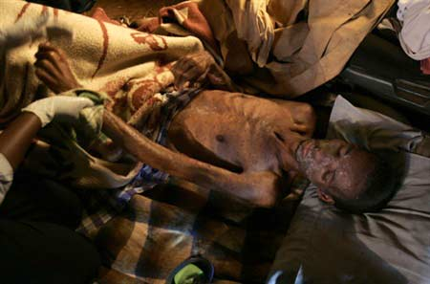
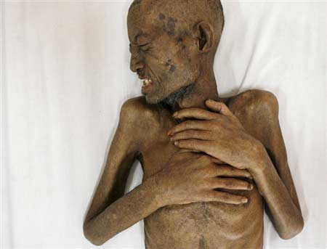
Bệnh tật

Slide 29
Châu Phi là nơi phát hiện ra trường hợp nhiễm HIV/AIDS đầu tiên trên thế giới năm 1981, từ đó đến nay số người bị lây nhiễm căn bệnh này không ngừng tăng. Năm 2008 tổng số người bị nhiễm HIV/AIDS của toàn thế giới là 39 triệu người, trong đó ở châu Phi lên tới 25,3 triệu người. Dự đoán đến năm 2050 có 90 triệu người châu Phi bị nhiễm AIDS. Số người nhiễm HIV/AIDS của châu Phi chiếm ¾ số người bị căn bệnh này trên thế giới.

Slide 30
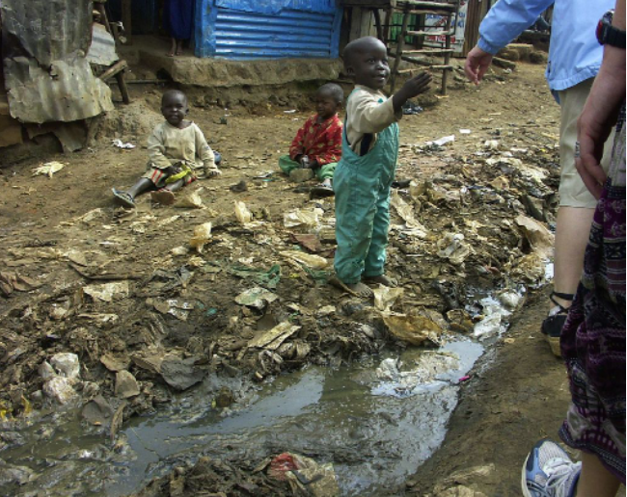
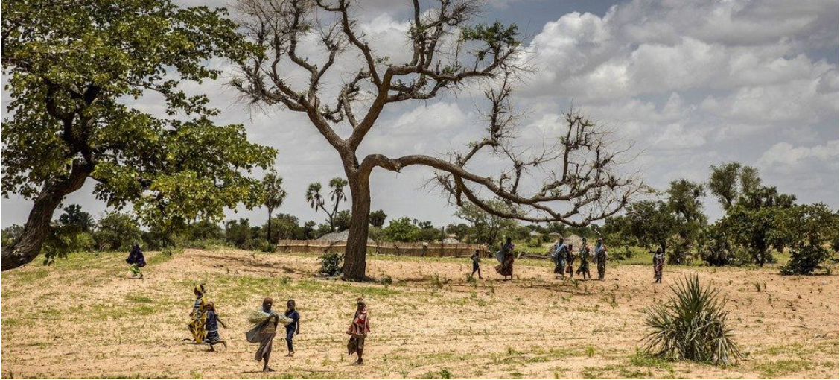
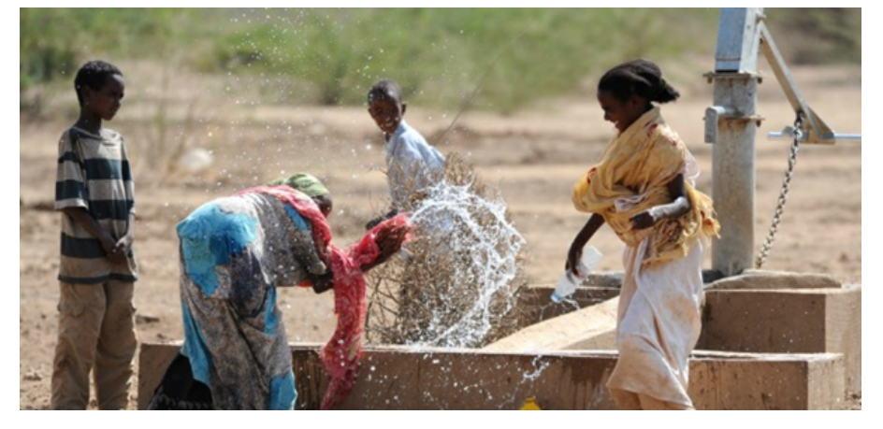
Tài nguyên bị khai thác kiệt quệ, suy thoái và ô nhiễm môi trường,..

Slide 31
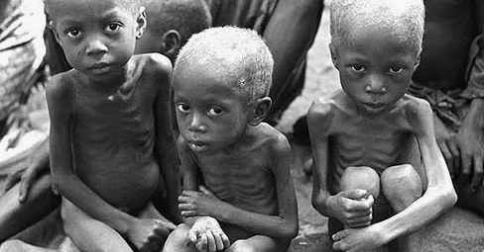
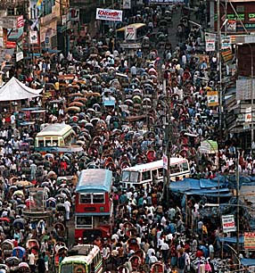
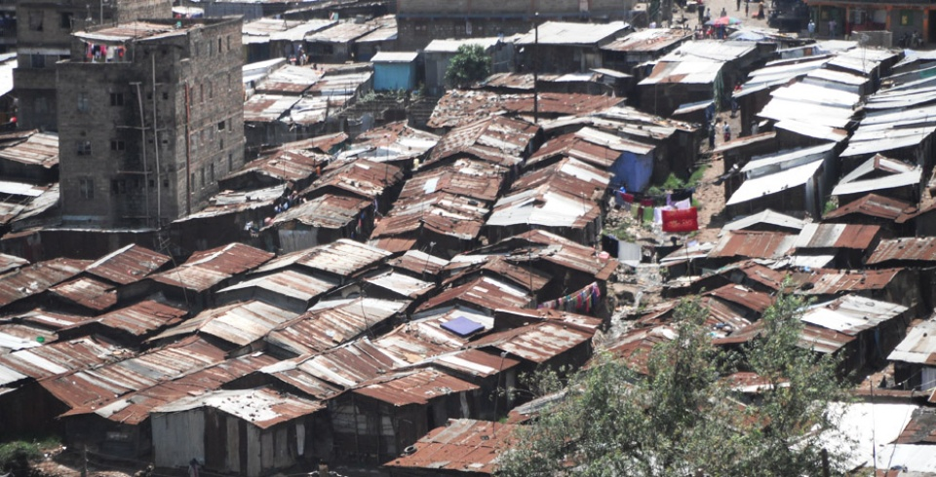
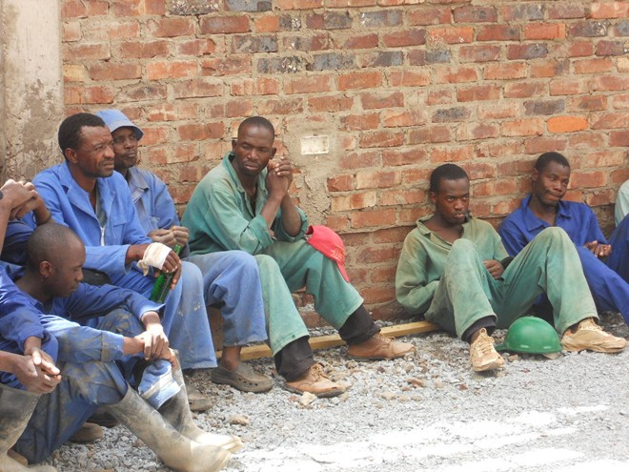
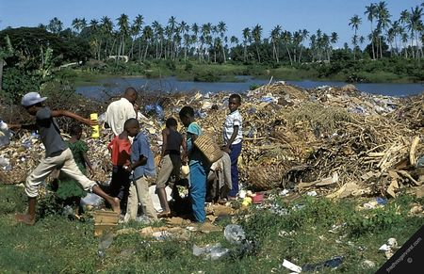
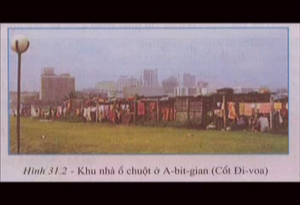

Slide 32
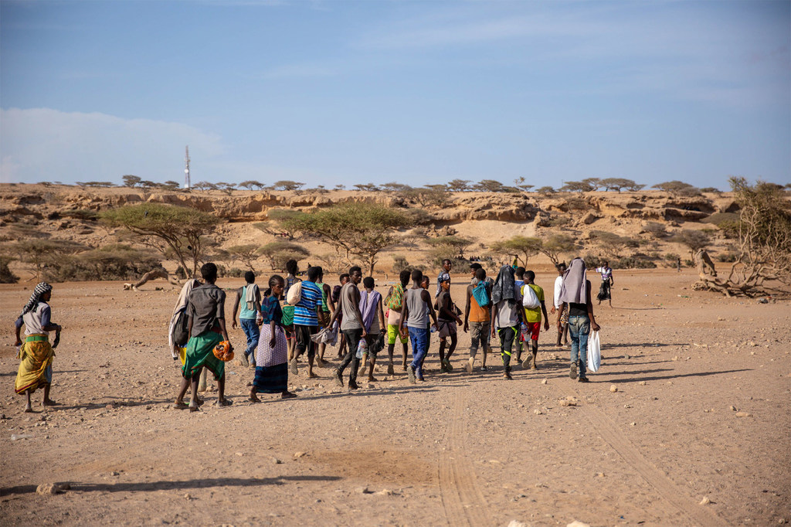
Phần lớn người dân di cư là những người trong độ tuổi lao động

Slide 33

KẾT LUẬN
Châu Phi là châu lục đông dân đứng thứ hai thế giới (sau châu Á).
Tốc độ gia tăng dân số nhanh, tỉ suất tăng dân số tự nhiên ở mức cao so với thế giới.
Số người xuất cư nhiều hơn nhập cư.
Cơ cấu dân số trẻ, số người trong và dưới tuổi lao động chiếm tỉ lệ cao.
Tạo ra nhiều áp lực đối với phát triển kinh tế - xã hội như giải quyết việc làm, đói nghèo, tài nguyên bị khai thác kiệt quệ, suy thoái và ô nhiễm môi trường,...

Slide 34
BÀI 10 ĐẶC ĐIỂM DÂN CƯ, XÃ HỘI CHÂU PHI
1. Những vấn đề dân cư
- Dân số châu Phi năm 2020 là hơn 1,3 tỉ người, chiếm hơn 17 % dân số thế giới,Là châu lục đứng thứ hai thế giới về dân số sau châu Á.
BÀI 10:
ĐẶC ĐIỂM DÂN CƯ, XÃ HỘI CHÂU PHI
BÀI 10:
ĐẶC ĐIỂM DÂN CƯ, XÃ HỘI CHÂU PHI
-Tỉ lệ tăng dân số tự nhiên cao nhất thế giới với 2,54% (giai đoạn 2015 - 2020).
- Gia tăng dân số quá nhanh là nguyên nhân kìm hãm sự phát triển, dẫn đến đói nghèo, tài nguyên bị khai thác kiệt quệ, suy thoái và ô nhiễm môi trường,...

Slide 35
BÀI 10 ĐẶC ĐIỂM DÂN CƯ, XÃ HỘI CHÂU PHI
2. Những vấn đề xã hội

Slide 36
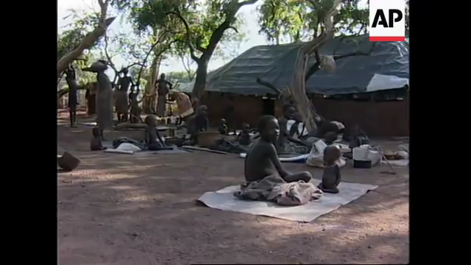

Slide 37

Notes:
Thầy cô tham khảo video

Slide 38
AI NHANH HƠN
Dựa vào thông tin mục b,c SGK và Video, các em hãy trao đổi và hoàn thiện thông tin phiếu học tập sau 3 phút
Tiêu chí
Nguyên nhân
Hậu quả
Giải pháp đề xuất
Nạn đói (nhóm 1,3)
Xung đột(nhóm 2,4)
Tiêu chí | Nạn đói | Xung đột
Nguyên nhân
Hậu quả
Giải pháp đề xuất

Slide 39
Tiêu chí | Nạn đói
Nguyên nhân
Hậu quả
Giải pháp đề xuất
Thiên tai, xung đột, điều kiện canh tác hạn chế nên lương thực không đủ để cung cấp cho người dân.
Nạn đói còn xảy ra ở nhiều quốc gia, đặc biệt là khu vực nam Xa-ha-ra.
Hằng năm, rất nhiều quốc gia châu Phi cần cứu trợ khẩn cấp về lương thực.

Slide 40
BÀI 10 ĐẶC ĐIỂM DÂN CƯ, XÃ HỘI CHÂU PHI
2. Những vấn đề xã hội
a.Nạn đói
- Mỗi năm, có hàng chục triệu người bị nạn đói đe dọa; trong đó, vùng nam hoang mạc Xa-ha-ra là nơi chịu chịu ảnh hưởng nặng nề nhất.
- Hằng năm, rất nhiều quốc gia châu Phi phải phụ thuộc vào viện trợ lương thực của thế giới.

Slide 41
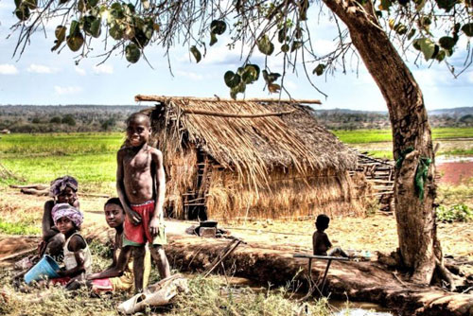
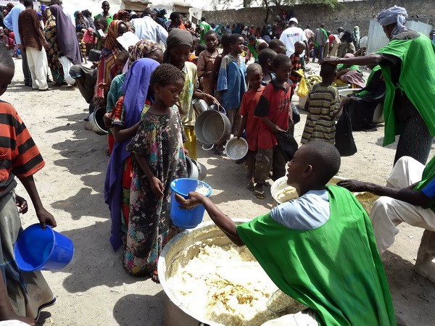
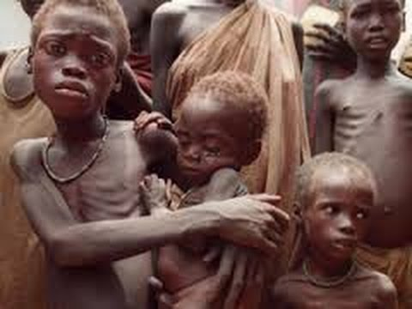
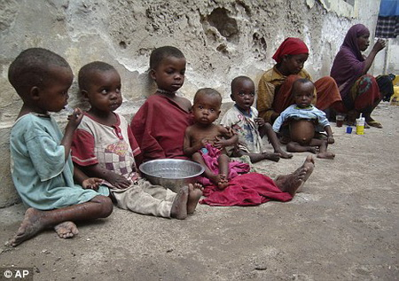

Slide 42
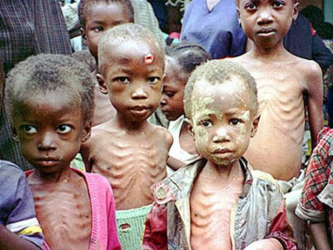
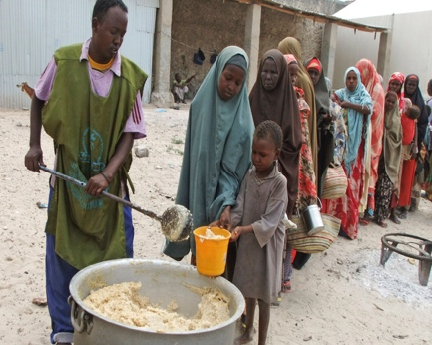
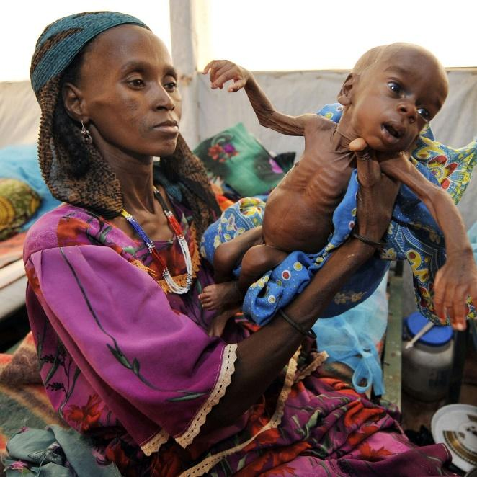
Nạn đói ở châu Phi

Slide 43
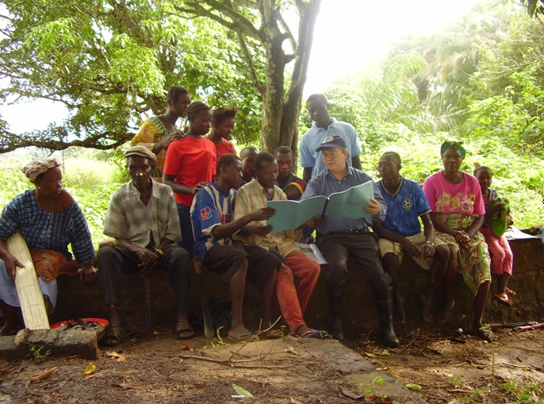
Châu Phi - thiên đường hoang mạc, rừng già, cỏ cây mênh mông. Điều kiện tự nhiên phong phú, một số nước có điều kiện khí hậu, thổ nhưỡng tương đồng với Việt Nam. Đất đai, nguồn nước có thể trồng lúa tươi tốt. Tuy nhiên nghịch lý kéo dài triền miên, nhiều quốc gia ở châu lục này luôn đối mặt thiếu lương thực....

Slide 44
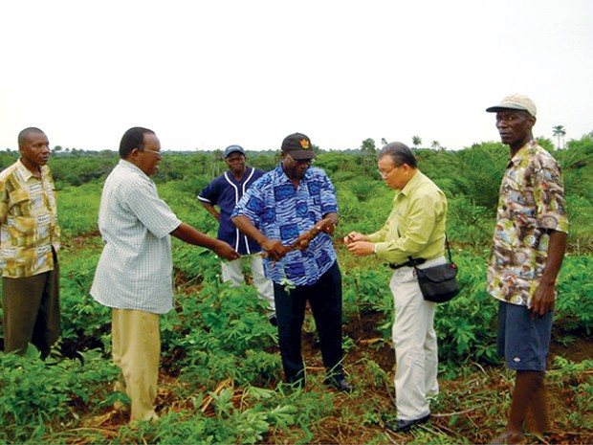
Nhân dân ta đã làm gì để giúp đỡ các nước châu Phi vượt qua nạn đói?
Ủng hộ gạo, lương thực thực phẩm, quần áo, thuốc men…
GS.TS Võ Tòng Xuân trao đổi với nông dân Sierra Leone. Ảnh: SGTT

Slide 45
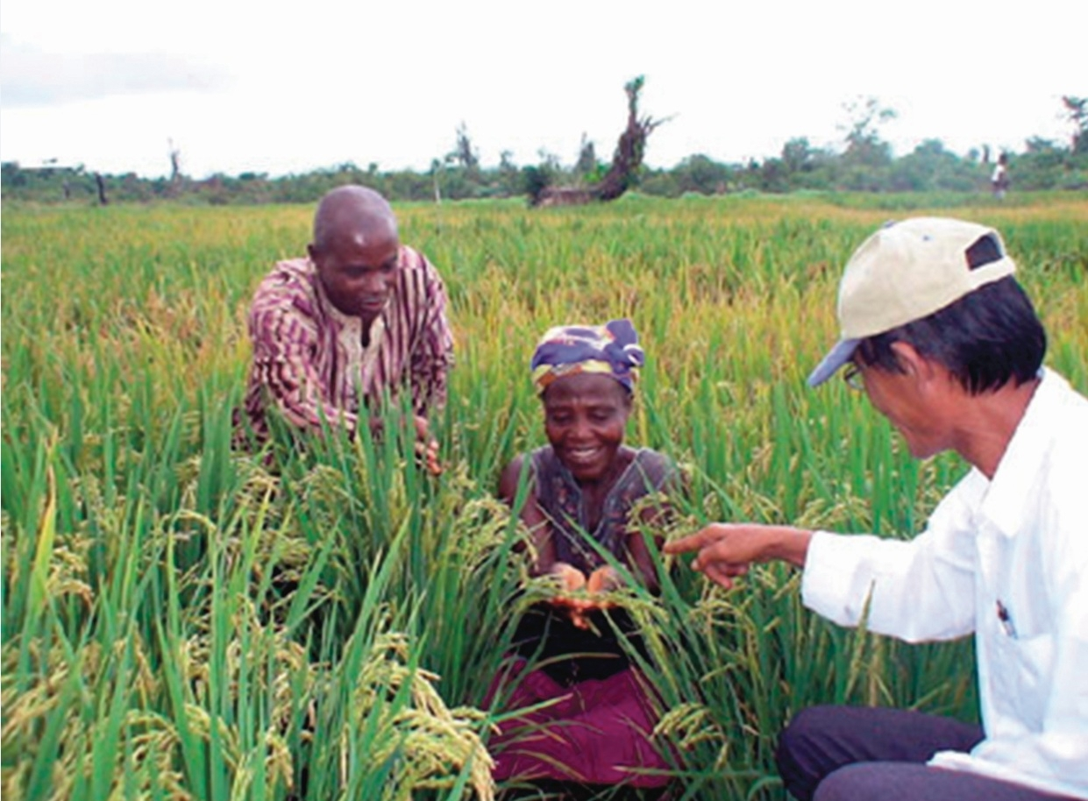
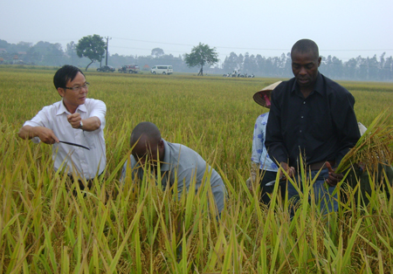
Việt Nam là một trong những nước xuất khẩu gạo lớn cho châu Phi. Việt Nam cũng cử hơn 2.000 chuyên gia nông nghiệp sang giúp các nước Châu Phi trồng lúa, ngô và nuôi cá trong đó Mozambique, Sierra Leone, Cộng hòa Guinea, Namibia, Senegal, Benin, Madagascar, Mali, Cộng hòa Congo... Thành công của các dự án hợp tác phát triển nông nghiệp tại chính quốc đã góp phần bảo đảm an ninh lương thực cho nhiều nước Châu Phi.
Niềm vui của người dân châu Phi trước những thành quả từ dự án trồng lúa do các chuyên gia Việt Nam hỗ trợ. (Nguồn: NNVN)
Chuyên gia Việt Nam dạy cách gặt lúa cho các kỹ thuật viên châu Phi.

Slide 46
Tiêu chí | Xung đột(nhóm 2,4)
Nguyên nhân
Hậu quả
Giải pháp đề xuất
Do mâu thuẫn giữa các bộ tộc, cạnh tranh về tài nguyên,…
Gây ảnh hưởng lớn đến đời sống của người dân, quá trình phát triển kinh tế - xã hội như gây thương vong về người, gia tăng nạn đói, bệnh tật, di dân,... và ảnh hưởng đến môi trường thiên nhiên.
Giải pháp hòa bình

Slide 47
Bằng hiểu biết của mình em hãy kể tên một số cuộc xung đột vũ trang đã từng diễn ra ở châu Phi trong thời gian gần đây?
Xung đột tại một số quốc gia như Cộng hòa Trung Phi, Sudan, Cameroon, Mozambique, Lybia và Nam Sudan.
- Châu phi có nhiều tộc người với hàng nghìn thổ ngữ khác nhau.
- Khác nhau về ngôn ngữ, phong tục, tập quán tôn giáo.
- Sự can thiệp của nước ngoài làm cho tình hình an ninh chính trị bất ổn.
- Hậu quả là: Nền kinh tế chậm phát triển, tình hình chính trị - xã hội bất ổn.

Slide 48
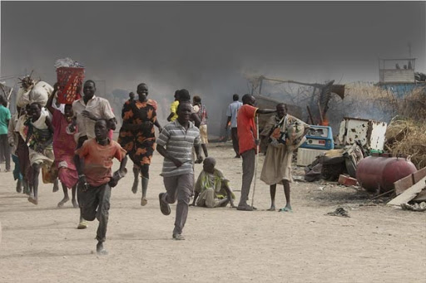
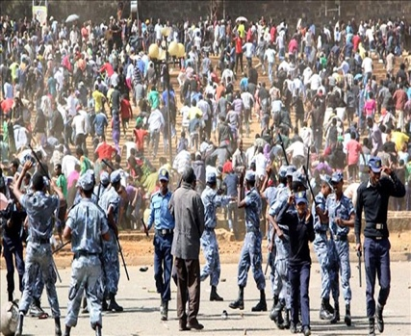
Theo thống kê của Dự án Dữ liệu sự kiện và vị trí xung đột vũ trang, trong 11 tháng của năm 2019, tại châu Phi đã có trên 21.600 vụ xung đột vũ trang, tăng 36% so với cùng kỳ năm 2018.
Người dân ở Nam Sudan vội vàng chạy nạn trong một cuộc xung đột xuất phát từ bất ổn chính trị. Ảnh: Monitor Daily
Vấn đề xung đột quân sự ở châu Phi

Slide 49
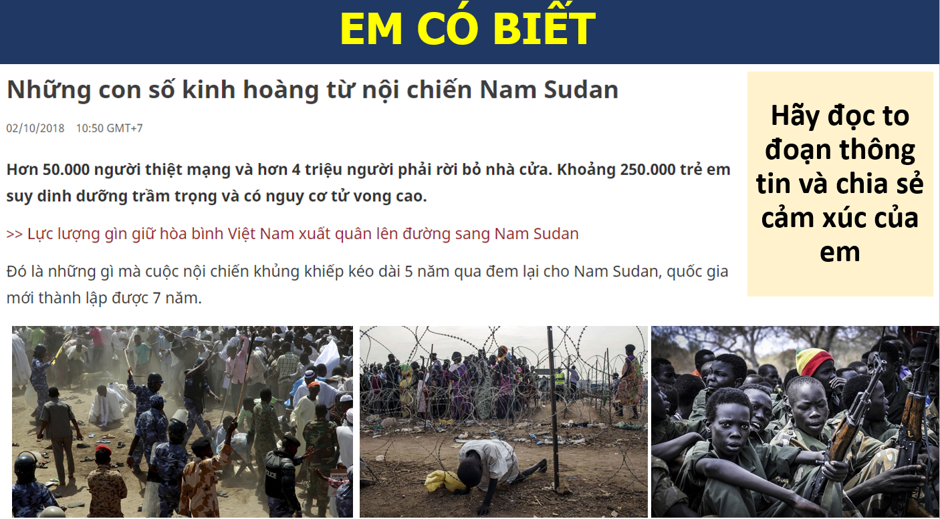

Slide 50
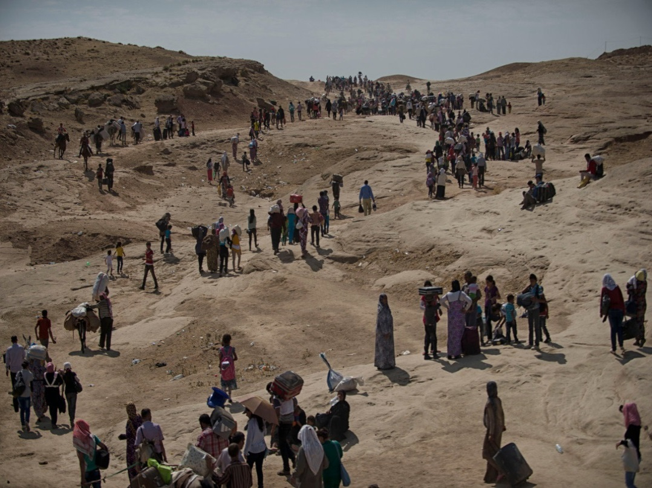
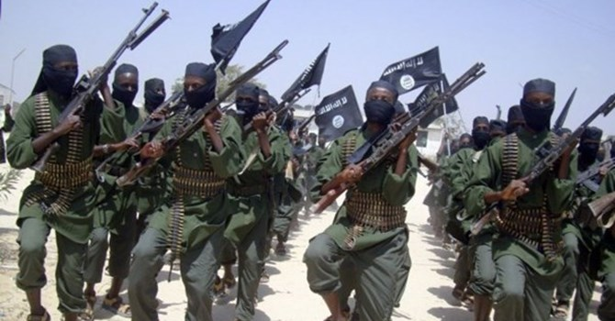


PHIẾN QUÂN IS TÀN BẠO, GIẾT NGƯỜI GIÃ MAN Ở NHIỀU QUỐC GIA

Slide 51


Cuộc chạm trán giữa các tôn giáo
Phân biệt chủng tộc

Slide 52




Trẻ em bị bắt đi lính

Slide 53



Người tị nạn
Dòng người tị nạn chiến tranh ở Ru -an-đa
Dòng gười tị nạn chiến tranh ở Ru-an-da (1994)

Slide 54




HÀNG NGHÌN NGƯỜI DÂN CHÂU PHI VƯỢT ĐỊA TRUNG HẢI TÌM ĐƯỜNG SANG CHÂU ÂU LÁNH NẠN

Slide 55


Các nhà lãnh đạo châu Phi ngày càng nỗ lực mạnh mẽ hơn để “giữ im tiếng súng” nhằm tạo ra hòa bình cho sự phát triển thịnh vượng. Hội nghị thượng đỉnh Liên minh châu Phi (AU) tại Thủ đô Addis Ababa, Ethiopia cũng đã lấy chủ đề “Ngưng tiếng súng" nhằm chung tay tiếp tục nỗ lực giải quyết xung đột.
Hội nghị Thượng đỉnh lần thứ 35 của Liên minh châu Phi (AU) năm 2022

Slide 56
BÀI 10 ĐẶC ĐIỂM DÂN CƯ, XÃ HỘI CHÂU PHI
2. Những vấn đề xã hội
b. Xung đột quân sự
Xung đột quân sự đang là một vấn đề nghiêm trọng tại châu Phi.
- Nguyên nhân: mâu thuẫn giữa các bộ tộc, cạnh tranh về tài nguyên thiên nhiên…
- Hậu quả: thương vong về người, gia tăng nạn đói, bệnh tật, di dân, chính trị bất ổn, ảnh hưởng đến môi trường và tài nguyên thiên nhiên,... tạo cơ hội để nước ngoài can thiệp.

Slide 57


Chiến tranh và nạn đói ở châu Phi: Nội chiến và nạn đói thường xuyên diễn ra ở châu Phi. Nguyên nhân chủ yếu do những bất đồng về chính trị hoặc xung đột giữa các bộ tộc. Nội chiến kéo dài nhiều năm giữa tộc người Tu-a-rét được Li-bi hậu thuẫn với những nguời nông dần sống ở vùng đất nhiều mưa hơn. Ở Ru-an-đa và Bu-run-đi, cuộc chiến giữa tộc Tút-xi và Hu-tu đã khiến hàng nghìn người thiệt mạng.
Nạn đói cũng là một thảm kịch đối với người dần nơi đây. Trước kia, người dân thường có đủ lương thực cho đến vụ mùa năm sau. Thế nhưng, các quốc gia châu Phi lại chú trọng nhiều đến việc canh tác cây trồng xuất khẩu và ngày càng phụ thuộc vào thực phẩm nhập khẩu. Nếu việc phân phối thực phẩm bị gián đoạn hoặc mất mùa do hạn hán thì hàng chục nghìn người có thể chết đói.

Slide 58
BÀI 10 ĐẶC ĐIỂM DÂN CƯ, XÃ HỘI CHÂU PHI
3. Di sản lịch sử
AI NHANH HƠN
Dựa vào thông tin trong bài, em hãy:
- Chứng minh châu Phi có nhiều di sản lịch sử.
Cho biết trong việc khai thác và phát huy các di sản, châu Phi cần lưu ý những vấn đề gì?
- Giải pháp?

Slide 59


Kết luận
Châu Phi là một trong những cái nôi của loài người với di sản có lịch sử từ lâu đời như: phép tính, giấy,...
Trong việc khai thác và phát huy các di sản, châu Phi cần lưu ý những vấn đề có thể làm các công trình bị phá huỷ và xuống cấp như:
Công tác trùng tu, bảo tồn cần nguồn kinh phí lớn.
Nguy cơ xung đột quân sự.
Hoạt động khủng bố.
Ảnh hưởng của thiên tai.
Có nhiều di sản lịch sử nổi tiếng được công nhận là di sản thế giới như: các kim tự tháp từ Gi-gia tới Đát-sua (Ai Cập), thành phố cổ Tim-bút-tu (Ma-li), hoàng cung A-bô-mây (Bê-nanh)...

Slide 60


Ra đời ở lưu vực sông Nin vùng Đông Bắc châu Phi, nền văn minh Ai Cập cổ đại là một trong những nền văn minh cổ xưa nhất và rực rỡ nhất của nhân loại.
Nền văn minh sông Nin (3 000 năm TCN):
Tất cả các điều kiện thiên nhiên ưu đãi đã góp phần hình thành nền văn minh Ai Cập sớm nhất. Các ngành nghề như đánh bắt cá, nông nghiệp, thủ công nghiệp và thương nghiệp đều phát triển ngay từ 3.000 năm TCN. Đặc biệt, các di sản kiến trúc đồ sộ và đạt đến một trình độ vươn lên tầm kỳ quan của thế giới như: các kim tự tháp, các kiệt tác về hội họa, điêu khắc và nghệ thuật ướp xác,…
Notes:
Tất cả các điều kiện thiên nhiên ưu đãi đã góp phần hình thành nền văn minh Ai Cập sớm nhất. Các ngành nghề như đánh bắt cá, nông nghiệp, thủ công nghiệp và thương nghiệp đều phát triển ngay từ 3.000 năm TCN. Đặc biệt, các di sản kiến trúc đồ sộ và đạt đến một trình độ vươn lên tầm kỳ quan của thế giới như: các kim tự tháp, các kiệt tác về hội họa, điêu khắc và nghệ thuật ướp xác,…

Slide 61


Giấy papyrus có màu ngà, nâu vàng, cứng nhưng có thể uốn cong, và đặc biệt rất bền, được làm từ lõi của một loại cói có tên papyrus, cao khoảng 2-3m mọc hai bên bờ sông Nile.
Chữ viết tượng hình, có tên bắt nguồn từ chữ tượng hình, từ tiếng Hy Lạp có nghĩa là “chạm khắc thiêng liêng”, đã được tìm thấy trên các bức tường đá cách đây hơn 5.000 năm và được sử dụng cho đến thế kỷ thứ 4 sau Công nguyên.

Slide 62


Phép tính diện tích các hình
Châu Phi là một trong những cái nôi của loài người với di sản có lịch sử từ lâu đời như: giấy, phép tính,...

Slide 63


Có nhiều di sản lịch sử nổi tiếng được thế giới công nhận
Kim tự tháp, tượng nhân sư ở Ai Cập)
Di sản lịch sử kim tự tháp ở châu Phi.
- Trong số những thành tựu văn minh tiêu biểu của thế giới cổ đại, kim tự tháp chính là công trình kỳ bí bậc nhất.
- Kim tự tháp là cách gọi chung của các kiến trúc hình chóp có đáy là hình vuông với bốn mặt bên là tam giác đều.
- Ở Ai Cập đến nay người ta tìm ra 138 kim tự tháp. Tất cả đều được xây ở tả ngạn sông Nin, dòng sông dài nhất thế giới với hơn 6 nghìn km.
Notes:
+ Có nhiều di sản lịch sử nổi tiếng được thế giới công nhận như: Kim tự tháp từ Gi-gia tới Đát-su (Ai Cập), thành phố cổ Tim-bút-tu (Ma-li), hoàng cung A-bô-mây (Bê-nanh)...

Slide 64

Có nhiều di sản lịch sử nổi tiếng được thế giới công nhận
Kim tự tháp Giza là một trong 7 kỳ quan thế giới cổ đại và được UNESCO xếp hạng Di sản thế giới vào năm 1979. Quần thể Kim tự tháp Giza được xây dựng từ cách đây khoảng 4.500 năm được các pharaoh Ai Cập cổ đại dựng lên với hy vọng sẽ là nơi đưa họ vào cuộc sống vĩnh hằng. Ở đó, không chỉ chứa xác ướp của các bậc quyền uy tối cao nhất thời bấy giờ mà còn có cả vàng bạc, thức ăn, đồ nội thất, thậm chí cả xác ướp của những người thân, quan chức và linh mục theo hầu. Người Ai Cập cổ đại tin rằng khi các Pharaoh chết, họ sẽ chuyển sang thế giới bên kia sống như những vị thần. Những Pharaoh này đã chuẩn bị cho việc qua thế giới bên kia bằng cách ra lệnh xây dựng những ngôi mộ là kim tự tháp khổng lồ cho chính họ, nơi họ có thể lưu trữ tất cả các vật phẩm mà họ cần trong thế giới tiếp theo.
Notes:
+ Có nhiều di sản lịch sử nổi tiếng được thế giới công nhận như: Kim tự tháp từ Gi-gia tới Đát-su (Ai Cập), thành phố cổ Tim-bút-tu (Ma-li), hoàng cung A-bô-mây (Bê-nanh)...

Slide 65

Thành phố cổ Tim-bút-tu (Ma-li) mang dáng dấp
xinh đẹp với những ngôi nhà xây bằng gạch bùn.

Slide 66
Cho biết trong việc khai thác và phát huy các di sản, châu Phi cần lưu ý những vấn đề gì?
Trong việc khai thác và phát huy các di sản, châu Phi cần lưu ý những vấn đề có thể làm các công trình bị phá huỷ và xuống cấp như:
Công tác trùng tu, bảo tồn cần nguồn kinh
phí lớn.
Nguy cơ xung đột quân sự.
Hoạt động khủng bố.
Ảnh hưởng của thiên tai.
- Giải pháp: Nhân dân, chính quyền và cộng đồng quốc tế chung tay

Slide 67
BÀI 10 ĐẶC ĐIỂM DÂN CƯ, XÃ HỘI CHÂU PHI
3. Di sản lịch sử châu Phi
- Châu Phi là một trong những cái nôi của loài người với di sản có lịch sử từ lâu đời như: chữ viết, phép tính, giấy,...
- Có nhiều di sản lịch sử nổi tiếng được công nhận là di sản thế giới như: các kim tự tháp, tượng nhân sư, thành phố cổ Tim-bút-tu…

Slide 68

LUYỆN TẬP
VÀ VẬN DỤNG
Notes:
https://luhanhvietnam.com.vn/du-lich/chau-phi-va-nhung-dieu-co-the-ban-chua-biet.html

Slide 69

Dân số châu Phi có đặc điểm gì ?
1
A. Có dân số đông nhất thế giới.
B. Có mật độ trung bình cao nhất thế giới.
C. Có tỉ lệ gia tăng tự nhiên cao nhất thế giới.
D. Chiếm hơn 15% dân số thế giới.

Slide 70
Loại thiên tai thường gây ra nạn đói ở
châu Phi là:
2
A. Động đất.
B. Lũ lụt.
C. Sóng thần.
D. Hạn hán.

Slide 71
Nhân tố quan trọng nhất làm cho dân
cư châu Phi phân bố không đều là:
3
A. Điều kiện tự nhiên.
B. Xung đột giữa các tộc người.
C. Kinh tế kém phát triển.
D. Lịch sử phát triển .

Slide 72
Nguyên nhân sâu xa nhất dẫn đến xung
đột giữa các tộc người ở châu Phi là:
4
A. Sự can thiệp của các thế lự từ bên ngoài.
B. Việc thành lập quốc gia gồm nhiều bộ
tộc khác nhau.
C. Việc tranh giành đất đai và nguồn nước.
D. Chính quyền nằm trong tay thủ lĩnh của
một vài bộ tộc.

Slide 73

TÔI LÀ THỦ TƯỚNG CHÍNH PHỦ
Nếu em là lãnh đạo, em sẽ làm gì đế giúp người dân châu Phi hay 1 quốc gia nào đó thoát khỏi tình trạng nghèo đói như hiện nay?
Ghi ý kiến cá nhân ra giấy note
Thời gian 3 phút
Trình bày theo vòng tròn

Slide 74




VẬN DỤNG
Hãy sưu tầm thông tin, hình ảnh từ sách báo và mạng internet về một di sản lịch sử của châu Phi và chia sẻ với các bạn cùn lớp.
Gợi ý cách làm
Viết đoạn văn ngắn
Làm Video
Thời gian nộp bài: 1 tuần
Cá nhân hoặc nhóm

Slide 75


Luyện tập 2
Trả lời các câu hỏi trắc nghiệm
Câu 1: Số dân châu Phi tăng rất nhanh từ những năm
A. Giữa thế kỉ XX.
C. Đầu thế kỉ XX.
B. Cuối thế kỉ XIX.
D. Đầu thế kỉ XXI.

Slide 76


Câu 2. Giai đoạn 2015 – 2020, tỉ lệ tăng dân số tự nhiên của châu Phi so với thế giới:
A. Thấp hơn
C. Bằng nhau
B. Cao hơn
D. Cao hơn 2 lần

Slide 77


Câu 3. Nơi chịu ảnh hưởng nặng nề nhất của nạn đói ở châu Phi là:
A. Bắc Phi
C. Đông Phi
B. Nam Phi
D. Vùng nam hoang mạc Xa – ha - ra

Slide 78

Câu 4. Xung đột quân sự tại châu Phi còn gọi là:
A. Xung đột văn hóa
C. Xung đột tôn giáo
B. Xung đột vũ trang
D. Xung đột xã hội

Slide 79


Câu 5. Đâu không phải là di sản lịch sử nổi tiếng của châu Phi?
A. Chữ tượng hình
C. Vườn treo Ba-bi-lon
B. Tượng Nhân sư
D. Kim tự tháp Khê - ốp

Slide 80


Slide 81
LUYỆN TẬP
Luyện tập 1: Làm việc theo nhóm
Em hãy hoàn thành bảng tổng hợp thông tin về các vấn đề xã hội nổi cộm ở châu Phi theo mẫu sau:
Vấn đề xã hội
Ảnh hưởng đến đời sống người dân
?
?

Slide 82
Trả lời
Vấn đề xã hội
Ảnh hưởng đến đời sống người dân
Nạn đói còn xảy ra ở nhiều quốc gia, đặc biệt là khu vực nam Xa-ha-ra.
Vấn đề nạn đói
Hằng năm, một số quốc gia ở châu Phi cần cứu trợ khẩn cấp về lương thực.
Gây ảnh hưởng lớn đến đời sống của người dân, quá trình phát triển kinh tế - xã hội như gây thương vong về người, gia tăng nạn đói, bệnh tật, di dân,... và ảnh hưởng đến môi trường thiên nhiên.
Vấn đề xung đột quân sự

Slide 83

b. Xung đột tộc người:
- Thực trạng vấn đề xung đột tộc người ở Châu Phi: ………………………………………………………………………...
Nguyên nhân:
+ ………………………………………………………………………
+ ..………..……………………………………………………………
+ ………………………………………………………………………
Hậu quả:
+ ……......…………………………………………………………….
+ ..………..……………………………………………………………
+ ………………………………………………………………………
+……………………………………………………………………….

Slide 84
b. Xung đột tộc người:
- Thực trạng vấn đề xung đột tộc người ở Châu Phi: ………………………
- Nguyên nhân:
+ ………………………………………………………………………
+ ..………..……………………………………………………………
+ ………………………………………………………………………
- Hậu quả:
+ ……......…………………………………………………………….
+ ..………..……………………………………………………………
+ ………………………………………………………………………
+……………………………………………………………………….
diễn ra rất gay gắt
Có nhiều tộc người với hàng nghìn thổ ngữ khác nhau.
Các nước đế quốc, thực dân thực hiện chính sách chia để trị.
Chính quyền trong tay các thủ lĩnh của một vài tộc người
Kinh tế giảm sút, tạo cơ hội cho nước ngoài nhảy vào can thiệp
Nhà cửa, cơ sở vật chất bị tàn phá
Di dân tự phát do chiến tranh
Bệnh tât, nghèo đói phát triển

Slide 85


Slide 86

Tự hào với 8 di sản thế giới tại Việt Nam được UNESCO công nhận
1. Vịnh Hạ Long
Vịnh Hạ Long được UNESCO công nhận là Di sản Thiên nhiên Thế giới lần đầu tiên vào năm 1994 nhờ những giá trị cảnh quan tự nhiên độc đáo và quan trọng về mặt thẩm mỹ. Năm 2000, Vịnh Hạ Long vinh dự lần thứ hai được công nhận

Slide 87
Tự hào với 8 di sản thế giới tại Việt Nam được UNESCO công nhận
1. Vịnh Hạ Long lần đầu tiên vào năm 1994 nhờ những giá trị cảnh quan tự nhiên độc đáo và quan trọng về mặt thẩm mỹ. Năm 2000, Vịnh Hạ Long vinh dự lần thứ hai được công nhận
2. Vườn quốc gia Phong Nha – Kẻ Bàng tháng 7/2003
3. Hoàng thành Thăng Long :được công nhận là di sản văn hóa thế giới (năm 2010)
4. Thành nhà Hồ công nhận là Di sản Văn hóa thế giới vào ngày 27/6/2011.
5. Cố đô Huế 11/12/1993, UNESCO đã quyết định công nhận quần thể di tích Cố đô Huế là di sản văn hoá của nhân loại.
6. Phố cổ Hội An Tại kỳ họp thứ 23 từ ngày 29/11 đến 4/12/1999 ở Marrakesh (Maroc), UNESCO đã ghi tên Hội An vào danh mục các Di sản Văn hoá Thế giới.
7. Thánh địa Mỹ SơnTháng 12 năm 1999 khu đền tháp Mỹ Sơn đã được UNESCO ghi tên vào danh mục các di sản văn hóa thế giới.
8. Khu danh thắng Tràng An Tháng 6/2014 Danh thắng Tràng An đã chính thức được UNESCO công nhận là di sản văn hóa và thiên nhiên thế giới. Đây là di sản thế giới hỗn hợp đầu tiên của Việt Nam.

Slide 88

3. Hoàng thành Thăng Long
Việc khu Trung tâm Hoàng thành Thăng Long - Hà Nội được công nhận là di sản văn hóa thế giới (năm 2010)

Slide 89

5. Cố đô Huế
Uỷ ban Di sản thế giới, Colombia từ ngày 6 đến 11/12/1993, UNESCO đã quyết định công nhận quần thể di tích Cố đô Huế là di sản văn hoá của nhân loại.
Tại kỳ họp thứ 23 từ ngày 29/11 đến 4/12/1999 ở Marrakesh (Maroc), UNESCO đã ghi tên Hội An vào danh mục các Di sản Văn hoá Thế giới.

Slide 90

7. Thánh địa Mỹ Sơn
Tháng 12 năm 1999 khu đền tháp Mỹ Sơn đã được UNESCO ghi tên vào danh mục các di sản văn hóa thế giới.

Slide 91


Những di tích lịch sử - danh thắng cấp quốc gia ở Phú Yên

Slide 92


Di tích Kiến trúc Nghệ thuật cấp Quốc gia vào năm 1998.

Slide 93
- Tiêu chí đánh giá
Tiêu chí | 1 điểm | 2 điểm | 3 điểm
Nội dung ngắn gọn, chi tiết về đối tượng
Font chữ đẹp mắt, dễ đọc
Hình ảnh sinh động, độ phân giải từ 1000 trở lên
Thông tin ngắn gọn, sơ đồ hóa
Có các icon minh họa phù hợp
Độ dài không quá 10 slides
Thông tin tác giả, slide mở đầu và kết thúc đầy đủ

Slide 94
1. Dân số châu Phi năm 2020 là bao nhiêu? Đứng thứ mấy trên thế giới?
2. Nhận xét tỉ suất tăng dân số tự nhiên của châu Phi từ giai đoạn 2000 - 2005 đến giai đoạn 2015 - 2020.
3. Nhận xét tuổi thọ trung bình của châu Phi từ giai đoạn 2000 - 2005 đến giai đoạn 2015 - 2020.
4. Trình bày cơ cấu dân số của châu Phi năm 2020.
5. Cho biết dân số còn tăng nhanh ảnh hưởng như thế nào đến sự phát triển kinh tế - xã hội châu Phi?
2.7
2.5
2.5
Bảng 1. Quy mô dân số thế giới và các châu lục
Đơn vị: triệu người
Khu vực | Quy mô dân số
Thế giới | 7.837
Châu Phi | 1.373
Châu Mỹ | 1.027
Châu Á | 4.651
Châu Âu | 744
Châu Đại Dương | 43
. *Nguồn: World population data sheet 2021. www.prb.org
Hình 10.1. Tỉ suất tăng dân số tự nhiên và tuổi thọ trung bình của châu Phi qua một số giai đoạn
Notes:
+ Giai đoạn từ 2010 - 2015 đến 2015 - 2020, tỉ suất gia tăng dân số tự nhiên châu Phi lại có xu hướng giảm, tuy nhiên tỉ suất này vẫn còn cao so với các khu vực trên thế giới (2,5%, giai đoạn 2010 - 2020).

